Slide 1
MENING QISHLOG'IM TARIXI

Slide 2
REJA:
Qishloq tushunchasi va uning ahamiyati
Qishlog‘imning kelib chiqish tarixi
Qadimgi davrlar va ilk taraqqiyot bosqichlari

Slide 3
Avval qishlog‘i va uning atrofida dam olish uchun bir nechta jozibali maskanlar mavjud. Bu joylar nafaqat tabiiy go‘zalligi, balki tarixiy va madaniy ahamiyati bilan ham diqqatga sazovor. Quyidagi dam olish maskanlari Avval qishlog‘i va Farg‘ona viloyatining atrofidagi eng mashhur joylardir:
1. Tog‘li hududlar va yaylovlar: Avval qishlog‘ining atrofidagi tog‘li hududlar va yaylovlar, o‘zining tabiat go‘zalligi bilan sayohatchilarni o‘ziga jalb qiladi. Tog‘da sayr qilish, piyoda yurish, tabiatni kuzatish va yangi joylarni kashf etish uchun ideal maskanlar mavjud. Yozning issiq kunlarida bu hududlarda o‘zining tetiklashtiruvchi havosi va tabiatining go‘zalligi bilan dam olish mumkin.

Slide 4
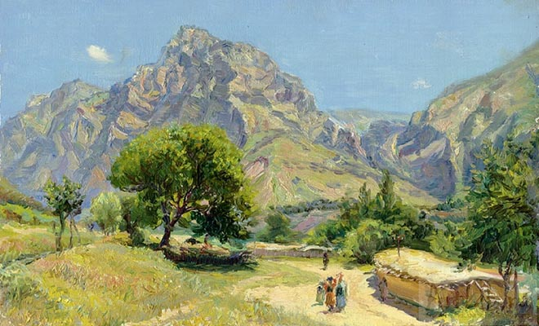
Farg‘ona vodiysi: Farg‘ona vodiysi o‘zining tabiiy go‘zalligi bilan mashhur. Vodiyning toza havosi, tog‘lar, daryolar va yashil dalalari dam olish uchun ideal joylar yaratadi. Sayohatchilar uchun vodiy bo‘ylab sayohatlar, pikniklar va dam olish oson bo‘ladi.
Mevali bog‘lar va uzumzorlar: Avval qishlog‘ining atrofidagi bog‘lar va uzumzorlar, ayniqsa yozda, dam olish uchun jozibali maskanlar hisoblanadi. Qishloqdagi bog‘larda yurgan sayohatchilar mevali daraxtlardan mevalarni terish yoki shunchaki dam olish imkoniyatiga ega bo‘lishadi. Bu joylar dam olish va tabiatni kuzatish uchun juda yaxshi.

Slide 5
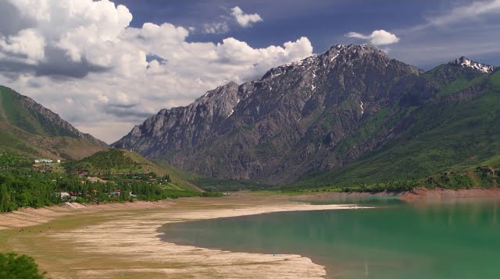
Xojam Podshoh maqbarasi va tarixiy joylar: Agar siz tarixiy va madaniy yodgorliklarni sevuvchi sayyoh bo‘lsangiz, Xojam Podshoh maqbarasi va boshqa tarixiy obidalar Avval qishlog‘ida dam olish uchun yaxshi joylar bo‘lishi mumkin. Bu joylar o‘zining diniy va tarixiy ahamiyatini qadrlovchi sayohatchilar uchun qiziqarli bo‘ladi.
Farg‘ona tumanidagi dam olish markazlari: Farg‘ona viloyatida turizmni rivojlantirishga qaratilgan bir nechta dam olish markazlari mavjud. Bu markazlar zamonaviy qulayliklar, sanatoriyalar, kurortlar, basseynlar va boshqa dam olish joylari bilan ta'minlangan. Farg‘ona viloyatidagi ba'zi dam olish markazlari tabiiy manzaralarni kuzatish, sport turlari bilan shug‘ullanish yoki shunchaki dam olish uchun juda mos keladi.

Slide 6
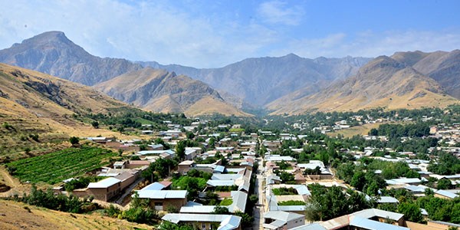
Qishloq atrofidagi ko‘llar va daryolar: Avval qishlog‘ining yaqinida tabiiy suv manbalari, daryolar va ko‘llar mavjud. Bunday joylarda sayohatchilar suzish, baliq ovlash yoki piknik qilish kabi faoliyatlar bilan band bo‘lishlari mumkin. Bu joylar faqat tabiatni sevuvchilar uchun emas, balki oilaviy dam olish uchun ham qulay.
Bu dam olish maskanlari Avval qishlog‘ining tabiiy go‘zalligi va hududning tarixi bilan uyg‘unlashgan. Ular sayohatchilarga tinch va xotirjam dam olish imkoniyatini taqdim etadi.

Slide 7
Avval qishlog‘ining etiborga sazovor joylari nafaqat uning tarixiy va madaniy merosi, balki tabiiy go‘zalligi bilan ham ajralib turadi. Quyida qishloq va uning atrofidagi ba'zi muhim joylar:
Xojam Podshoh maqbarasi: Bu qadimiy yodgorlik Farg‘ona vodiysining mashhur diniy arbobi Xojam Podshohning maqbarasidir. Maqbara XIX asrda qurilgan bo‘lib, o‘sha davrdagi mahalliy aholi tomonidan qurilgan. U Avval qishlog‘ining markazida joylashgan va o‘zining arxitekturasi, tarixiy ahamiyati bilan turistlarni jalb qiladi. Maqbara ayniqsa, islomiy diniy merosni sevuvchilar uchun katta qiziqish uyg‘otadi.

Slide 8
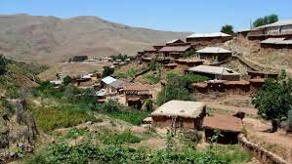
Qadimiy shaharning qoldiqlari: Avval qishlog‘i hududida qadimgi shaharlarni tashkil etuvchi arxeologik qazishmalar mavjud. Bu hududlar o‘rta asrlarda muhim savdo va madaniy markazlar bo‘lgan, shuning uchun qadimiy shahar qoldiqlari, minoralar va boshqa arxitektura yodgorliklari ajralib turadi.
Bog‘lar va dala manzaralari: Avval qishlog‘i o‘zining tabiat go‘zalligi bilan mashhur. Uning atrofida o‘rmonlar, bog‘lar, dalalar va yaylovlar mavjud bo‘lib, ularni sayohatchilar uchun jozibali joylar sifatida qarash mumkin. Yozda, ayniqsa, bu hududlarning yam-yashil manzaralari, mevali bog‘lar va uzumzorlar o‘ziga xos go‘zallikni namoyon etadi.

Slide 9
Farg‘ona vodiysi: Avval qishlog‘i Farg‘ona vodiysida joylashganligi sababli, bu hududning umumiy tabiiy go‘zalligi, tog‘lar va vodiylar bilan atrofidagi manzaralar ham diqqatga sazovor. Farg‘ona vodiysi o‘zining boy tarixi, landshafti va tabiiy resurslari bilan mashhur.
Mahalliy bozorlar va hunarmandchilik: Avval qishlog‘ining bozor va savdo joylari ham etiborga sazovor. Bu yerda mahalliy hunarmandchilik, paxta, ipak va boshqa an'anaviy mahsulotlar sotilmoqda. Turistlar uchun bu bozorlar o‘ziga xos sovg‘alar va mahsulotlar sotib olish uchun yaxshi joy hisoblanadi.

Slide 10
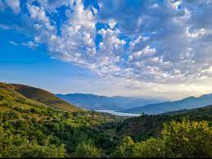
Qishloq masjidlari va ziyoratgohlar: Qishloqning diniy merosi ham diqqatga sazovor. Mahalliy masjidlar, ziyoratgohlar va boshqa diniy joylar qishloqning diniy hayoti va madaniyatini aks ettiradi. Bu joylar faqat diniy odamlar uchun emas, balki tarixiy va madaniy merosni o‘rganmoqchi bo‘lgan sayohatchilar uchun ham qiziqarli bo‘ladi.

